Slide 1
ملخص: عمارة الفقراء — حسن فتحي
OK
مختصر وتلخيص م. عمر خميس • مكتبة م. عمر خميس — 2026
ملخص للتعلم — لا يغني عن الكتاب الأصلي

Slide 2
محتوى العرض
المشربية
8
مقدمة: كتاب غيّر نظرة العالم للعمارة البيئية
1
البناء التعاوني ومشاركة الأهالي
9
المشكلة: الفقر والسكن
2
التكلفة والاقتصاد
10
قصة القرنة
3
النقد والدروس
11
الطوب اللبن
4
تأثير حسن فتحي
12
القبو والقبة النوبية
5
خلاصة م. عمر خميس
13
الفناء الداخلي (الحوش)
6
الملقف والتهوية الطبيعية
7

Slide 3
مقدمة: كتاب غيّر نظرة العالم للعمارة البيئية
2
1
أول كتاب عربي في العمارة يوصل للعالم كله ويتترجم لأكتر من لغة.
«عمارة الفقراء: تجربة في ريف مصر» للمعماري المصري حسن فتحي (1900–1989). نُشر أولاً في القاهرة سنة 1969 بعنوان «القرنة: قصة قريتين»، …
4
3
أساس فكري لحركة العمارة البيئية والمستدامة في العالم العربي.
بيطرح سؤال لسه قائم: إزاي نبني بيوت كويسة للناس بتكلفة يقدروا عليها؟
الملخص ده بصياغة م. عمر خميس للتعلم، ومش بديل عن قراءة الكتاب الأصلي.
Notes:
«عمارة الفقراء: تجربة في ريف مصر» للمعماري المصري حسن فتحي (1900–1989). نُشر أولاً في القاهرة سنة 1969 بعنوان «القرنة: قصة قريتين»، وبعدها بالإنجليزي من University of Chicago Press سنة 1973. بيحكي تجربة بناء قرية القرنة الجديدة غرب الأقصر بين 1946 و1952.
ليه الكتاب مهم؟
أول كتاب عربي في العمارة يوصل للعالم كله ويتترجم لأكتر من لغة.
بيطرح سؤال لسه قائم: إزاي نبني بيوت كويسة للناس بتكلفة يقدروا عليها؟
أساس فكري لحركة العمارة البيئية والمستدامة في العالم العربي.

Slide 4
المشكلة: الفقر والسكن
2
1
المواد «الحديثة» (الأسمنت والحديد والخشب المستورد) غالية عليهم.
ملايين الفلاحين في مصر في الأربعينات كانوا عايشين في بيوت متدهورة.
4
3
حسن فتحي شاف إن الحل في المواد المحلية والحِرفة التقليدية ومشاركة الناس.
الحل الحكومي التقليدي: مباني نمطية بالخرسانة، مكلفة ومش مناسبة للمناخ ولا لطريقة الحياة.
Notes:
ملايين الفلاحين في مصر في الأربعينات كانوا عايشين في بيوت متدهورة.
المواد «الحديثة» (الأسمنت والحديد والخشب المستورد) غالية عليهم.
الحل الحكومي التقليدي: مباني نمطية بالخرسانة، مكلفة ومش مناسبة للمناخ ولا لطريقة الحياة.
حسن فتحي شاف إن الحل في المواد المحلية والحِرفة التقليدية ومشاركة الناس.

Slide 5
قصة القرنة
2
1
حسن فتحي اتكلف بتصميم القرية الجديدة بالطوب اللبن.
أهالي القرنة القديمة كانوا ساكنين فوق مقابر طيبة الأثرية، والحكومة قررت نقلهم لقرية جديدة.
4
3
المشروع ماكملش: مشاكل إدارية وتمويلية، ورفض جزء من الأهالي ترك مكانهم القديم.
اتبنى جزء كبير: السوق، الجامع، الخان، المسرح، مدرسة، وعدد من البيوت.
الدرس: نجاح أي مشروع إسكان مش بالتصميم بس — لازم توافق اجتماعي ودعم إداري.
Notes:
أهالي القرنة القديمة كانوا ساكنين فوق مقابر طيبة الأثرية، والحكومة قررت نقلهم لقرية جديدة.
حسن فتحي اتكلف بتصميم القرية الجديدة بالطوب اللبن.
اتبنى جزء كبير: السوق، الجامع، الخان، المسرح، مدرسة، وعدد من البيوت.
المشروع ماكملش: مشاكل إدارية وتمويلية، ورفض جزء من الأهالي ترك مكانهم القديم.

Slide 6
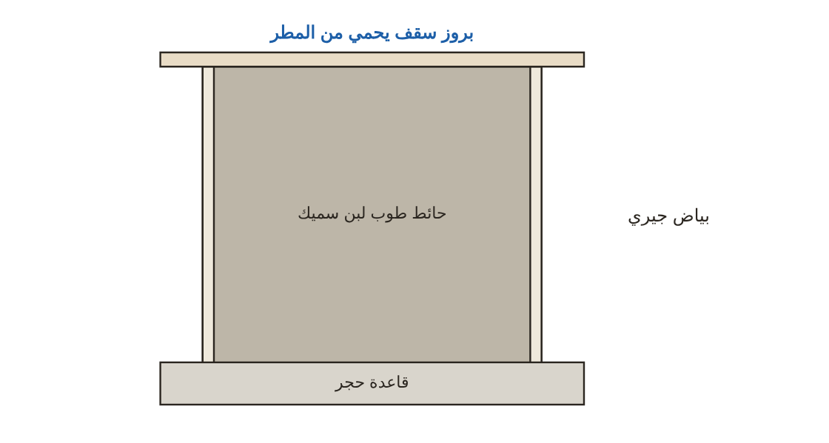
الطوب اللبن
طين + تبن (قش) + مية، يتخلط ويتساب يتخمر، ويتشكل في قوالب خشب ويتساب ينشف في الشمس.
مفيش حريق = طاقة شبه معدومة وتكلفة قليلة.
المية عدو الطوب اللبن: قاعدة حجر أو طوب محروق، بروز للسقف، بياض جيري يتجدد.
مقاومة الضغط أقل من الطوب الأحمر — مناسب للمباني الواطية (دور أو اتنين).
حماية حائط الطوب اللبن من المية
Notes:
المكونات والتصنيع
طين + تبن (قش) + مية، يتخلط ويتساب يتخمر، ويتشكل في قوالب خشب ويتساب ينشف في الشمس.
مفيش حريق = طاقة شبه معدومة وتكلفة قليلة.
المميزات
العيوب وطريقة الحماية
المية عدو الطوب اللبن: قاعدة حجر أو طوب محروق، بروز للسقف، بياض جيري يتجدد.
مقاومة الضغط أقل من الطوب الأحمر — مناسب للمباني الواطية (دور أو اتنين).

Slide 7
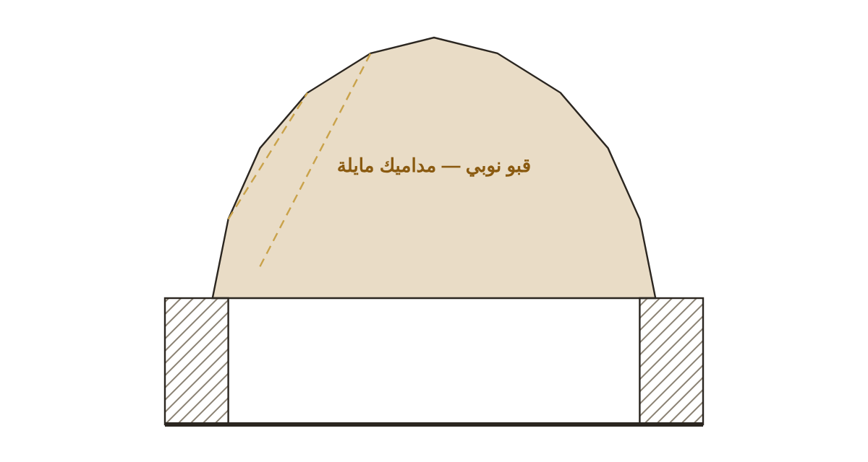
القبو والقبة النوبية
البنّاءين النوبيين في أسوان كانوا بيبنوا أقبية من غير شدات خشب: الطوب بيتحط مايل ويتسند على حائط خلفي، وكل مدماك بيمسك اللي قبله.
ده حل مشكلة غلاء الخشب في مصر (كان مستورد).
الشكل المنحني (قوس قريب من القطع المكافئ) بيخلي الحمل ضغط بس، والطوب اللبن قوي في الضغط.
القبة فوق غرفة مربعة بتنتقل عن طريق المثلثات الكروية (Pendentives) في الأركان.
قبو نوبي بيتبني بمداميك مايلة من غير شدة
Notes:
البنّاءين النوبيين في أسوان كانوا بيبنوا أقبية من غير شدات خشب: الطوب بيتحط مايل ويتسند على حائط خلفي، وكل مدماك بيمسك اللي قبله.
ده حل مشكلة غلاء الخشب في مصر (كان مستورد).
الشكل المنحني (قوس قريب من القطع المكافئ) بيخلي الحمل ضغط بس، والطوب اللبن قوي في الضغط.
القبة فوق غرفة مربعة بتنتقل عن طريق المثلثات الكروية (Pendentives) في الأركان.

Slide 8
الفناء الداخلي (الحوش)
2
1
الفناء بيخزّن هوا الليل البارد وبيوزعه على الغرف الصبح.
البيت بيتجمّع حوالين فناء مفتوح للسما.
4
3
نسبة الفناء للارتفاع مهمة: فناء ضيق وعالي = ظل أكتر.
بيدي ظل وخصوصية للأسرة، ومكان للعيال والزرع.
Notes:
البيت بيتجمّع حوالين فناء مفتوح للسما.
الفناء بيخزّن هوا الليل البارد وبيوزعه على الغرف الصبح.
بيدي ظل وخصوصية للأسرة، ومكان للعيال والزرع.
نسبة الفناء للارتفاع مهمة: فناء ضيق وعالي = ظل أكتر.

Slide 9
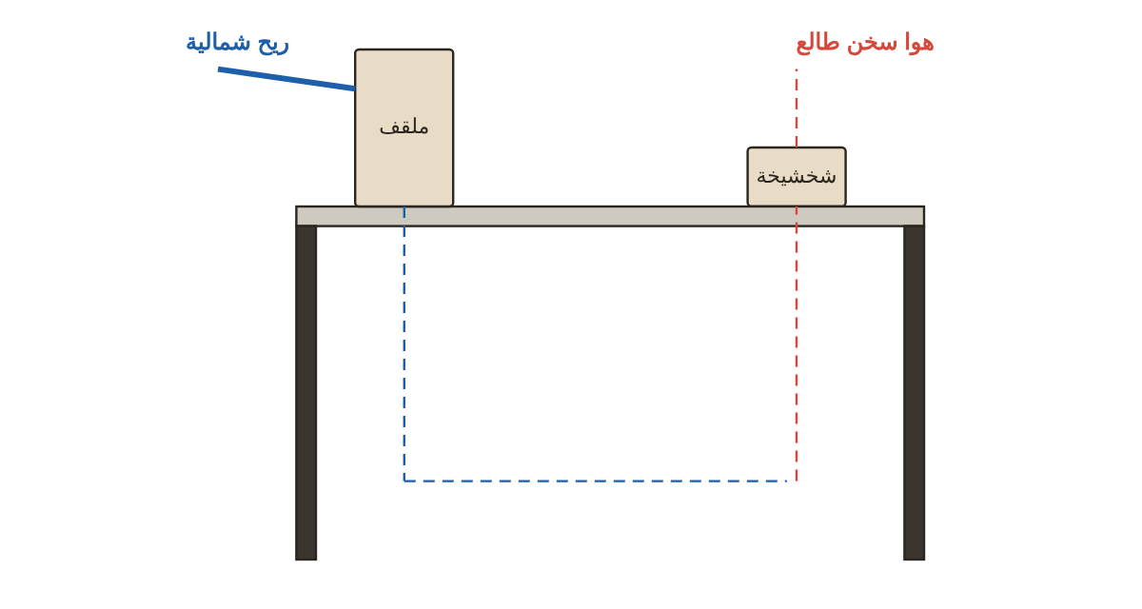
الملقف والتهوية الطبيعية
الملقف برج على السقف مفتوح ناحية الريح السائدة (الشمال الغربي في مصر).
بيلقط الهوا النظيف من فوق (أنضف وأبرد من هوا الشارع) وينزّله للغرف.
ممكن يتحط فيه فخار مبلول أو فحم عشان الهوا يترطب ويبرد بالتبخير.
مع الشخشيخة (فتحة في السقف للهوا السخن يطلع) بيعمل دورة تهوية كاملة.
دورة التهوية بالملقف والشخشيخة
Notes:
الملقف برج على السقف مفتوح ناحية الريح السائدة (الشمال الغربي في مصر).
بيلقط الهوا النظيف من فوق (أنضف وأبرد من هوا الشارع) وينزّله للغرف.
ممكن يتحط فيه فخار مبلول أو فحم عشان الهوا يترطب ويبرد بالتبخير.
مع الشخشيخة (فتحة في السقف للهوا السخن يطلع) بيعمل دورة تهوية كاملة.

Slide 10
المشربية
2
1
تكسر الشمس المباشرة وتقلل الوهج.
خشب مخروط بفتحات صغيرة على الشبابيك.
4
3
بتسمح بمرور الهوا، وزمان كان بيتحط وراها قلل مية للتبريد.
خصوصية: اللي جوه يشوف برا والعكس لأ.
Notes:
خشب مخروط بفتحات صغيرة على الشبابيك.
تكسر الشمس المباشرة وتقلل الوهج.
خصوصية: اللي جوه يشوف برا والعكس لأ.
بتسمح بمرور الهوا، وزمان كان بيتحط وراها قلل مية للتبريد.

Slide 11
البناء التعاوني ومشاركة الأهالي
2
1
المعماري دوره يفهم احتياجات كل أسرة (عدد الأفراد، الشغل، المواشي، العادات) ويصمم لها.
حسن فتحي كان شايف إن الناس لازم يشاركوا في بناء بيوتهم: يتعلموا الحرفة ويشتغلوا بإيديهم.
4
3
التدريب: نقل حرفة البنائين النوبيين للأهالي.
كل بيت في القرنة كان مختلف حسب أسرته — ضد فكرة الوحدة النمطية المتكررة.
Notes:
حسن فتحي كان شايف إن الناس لازم يشاركوا في بناء بيوتهم: يتعلموا الحرفة ويشتغلوا بإيديهم.
المعماري دوره يفهم احتياجات كل أسرة (عدد الأفراد، الشغل، المواشي، العادات) ويصمم لها.
كل بيت في القرنة كان مختلف حسب أسرته — ضد فكرة الوحدة النمطية المتكررة.
التدريب: نقل حرفة البنائين النوبيين للأهالي.

Slide 12
التكلفة والاقتصاد
2
1
العمالة من الأهالي نفسهم = فلوس بتفضل في القرية.
استخدام الطين المحلي والبناء من غير شدات قلل التكلفة جداً مقارنة بالخرسانة.
3
حسن فتحي بيحسب إن التكلفة الحقيقية للبيت مش بس فلوس المواد — فيها كمان الراحة الحرارية وعمر المبنى والصيانة.
Notes:
استخدام الطين المحلي والبناء من غير شدات قلل التكلفة جداً مقارنة بالخرسانة.
العمالة من الأهالي نفسهم = فلوس بتفضل في القرية.
حسن فتحي بيحسب إن التكلفة الحقيقية للبيت مش بس فلوس المواد — فيها كمان الراحة الحرارية وعمر المبنى والصيانة.

Slide 13
النقد والدروس
3
2
1
بعض الناس شافوا الطوب اللبن «عمارة فقر» وكانوا عايزين الخرسانة «الحديثة».
الأهالي كانوا مرتبطين بمكانهم القديم ومصدر رزقهم.
البيروقراطية وتغيير المسؤولين.
6
5
4
المستخدم شريك في التصميم.
المواد المحلية قليلة الطاقة لما تكون مناسبة.
التصميم للمناخ أولاً: توجيه، ظل، تهوية طبيعية، كتلة حرارية.
Notes:
ليه المشروع مانجحش بالكامل؟
البيروقراطية وتغيير المسؤولين.
الأهالي كانوا مرتبطين بمكانهم القديم ومصدر رزقهم.
بعض الناس شافوا الطوب اللبن «عمارة فقر» وكانوا عايزين الخرسانة «الحديثة».
الدروس لينا النهارده
التصميم للمناخ أولاً: توجيه، ظل، تهوية طبيعية، كتلة حرارية.
المواد المحلية قليلة الطاقة لما تكون مناسبة.
المستخدم شريك في التصميم.
الحِرفة التقليدية ممكن تتطور بدل ما تتلغي.
التكلفة القليلة مش معناها عمارة فقيرة.

Slide 14
تأثير حسن فتحي
2
1
قرية القرنة الجديدة النهارده على قائمة الاهتمام الدولي للحفاظ على التراث.
حصل على جائزة نوبل البديلة (Right Livelihood) وجائزة الآغا خان للعمارة.
4
3
مشاريع زي قرية باريس في الواحات الخارجة ودار الإسلام في نيو مكسيكو امتداد لأفكاره.
أفكاره أثّرت في معماريين في مصر والسعودية والعالم كله، وفي حركة العمارة الطينية الحديثة.
Notes:
حصل على جائزة نوبل البديلة (Right Livelihood) وجائزة الآغا خان للعمارة.
قرية القرنة الجديدة النهارده على قائمة الاهتمام الدولي للحفاظ على التراث.
أفكاره أثّرت في معماريين في مصر والسعودية والعالم كله، وفي حركة العمارة الطينية الحديثة.
مشاريع زي قرية باريس في الواحات الخارجة ودار الإسلام في نيو مكسيكو امتداد لأفكاره.

Slide 15
خلاصة م. عمر خميس
3
2
1
أي مشروع إسكان لازم يحسب العامل الاجتماعي مش بس الإنشائي.
المناخ الحار في مصر والسعودية محتاج: حوائط سميكة، فناء، ملقف، مشربية، فتحات قليلة على الغرب.
العمارة الجيدة مش مرتبطة بالغلا — مرتبطة بالفهم.
5
4
اقرا الكتاب الأصلي — فيه روح ومعنى أكبر من أي ملخص.
الحرفة التقليدية كنز — نطورها بالتقنيات الحديثة.
مختصر وتلخيص م. عمر خميس — مكتبة م. عمر خميس للاسكتش اب.
Notes:
العمارة الجيدة مش مرتبطة بالغلا — مرتبطة بالفهم.
المناخ الحار في مصر والسعودية محتاج: حوائط سميكة، فناء، ملقف، مشربية، فتحات قليلة على الغرب.
أي مشروع إسكان لازم يحسب العامل الاجتماعي مش بس الإنشائي.
الحرفة التقليدية كنز — نطورها بالتقنيات الحديثة.
اقرا الكتاب الأصلي — فيه روح ومعنى أكبر من أي ملخص.

Slide 16
شكراً
مختصر وتلخيص م. عمر خميس • +20 100 543 3170
لا تنسوا صاحب المكتبة من الدعاء — عمر بن جمال خميس، غفر الله له ولوالديه

